Slide 1

Obojživelníci
VY_52_INOVACE_PR.6.5-14
VYPRACOVALA: Mgr. Jana Víchová
DATUM: září 2011
URČENO PRO: 7. ročník
VZDĚLÁVACÍ OBLAST: Člověk a příroda - Přírodopis
KLÍČOVÁ SLOVA: pulec, kloaka, žlázy, proměnlivá teplota, vývoj, bezocasí, ocasatí, vnější a vnitřní oplození
ANOTACE: Prezentace je určena k výkladu nového učiva. Ve vyučovací hodině se dá využít taktéž k určování obojživelníků a k opakování učiva.

Slide 2
Obojživelníci
tvoří přechod mezi vodními
suchozemskými živočichy
vyvinuli se před 350 milióny let
z lalokoploutvých ryb
- nejprimitivnější známí čtyřnožci.

Slide 3
Charakteristika:
- vyvíjejí se ve vodě
- jejich larvy jsou-pulci
- dýchají žábrami (pulci) a plícemi (dospělci)
- mají proměnlivou tělesnou teplotou
- v kůži mají slizové či jedové žlázy
- vývodem soustavy trávící, vylučovací
a pohlavní je KLOAKA

Slide 4
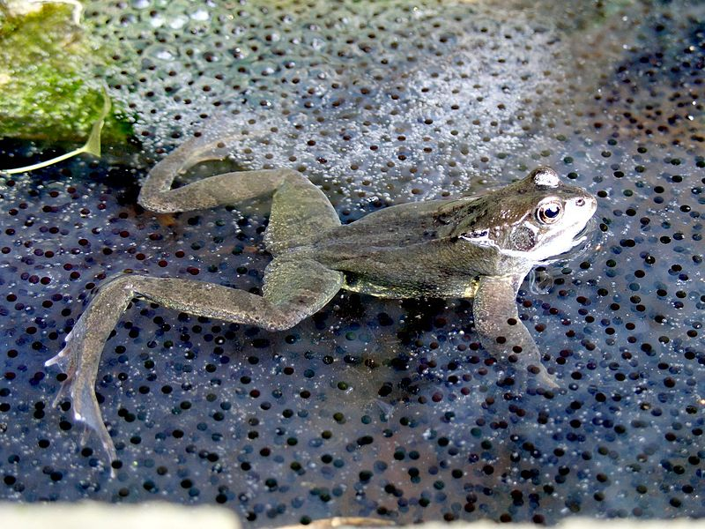
Rozmnožování :
- rozmnožují se pohlavně
- žáby-vnější oplození
- mloci, čolci-oplození vnitřní
1.

Slide 5
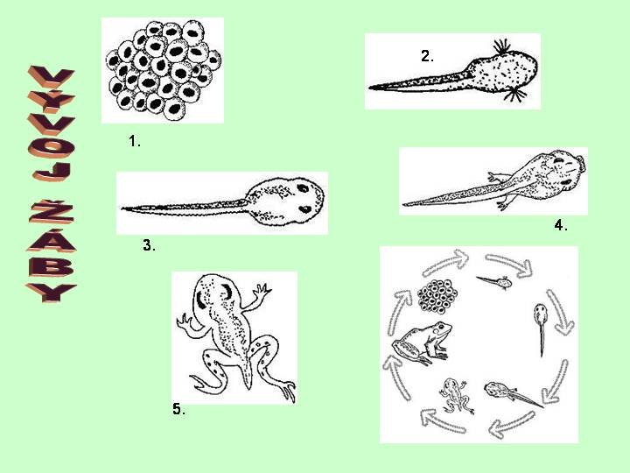
2.

Slide 6
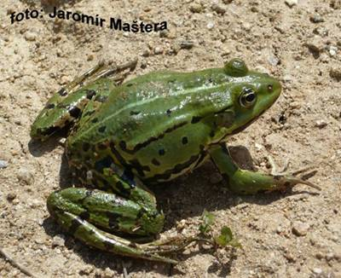
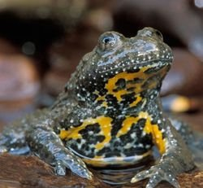
Třídění: Bezocasé-žáby:
3.
4.
skokan zelený kuňka žlutobřichá,

Slide 7
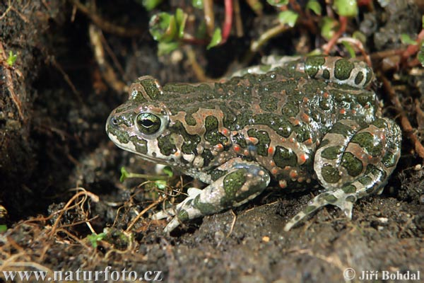
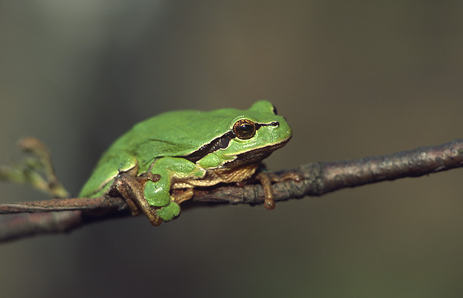
5.
Ropucha zelená
Rosnička zelená
6.

Slide 8
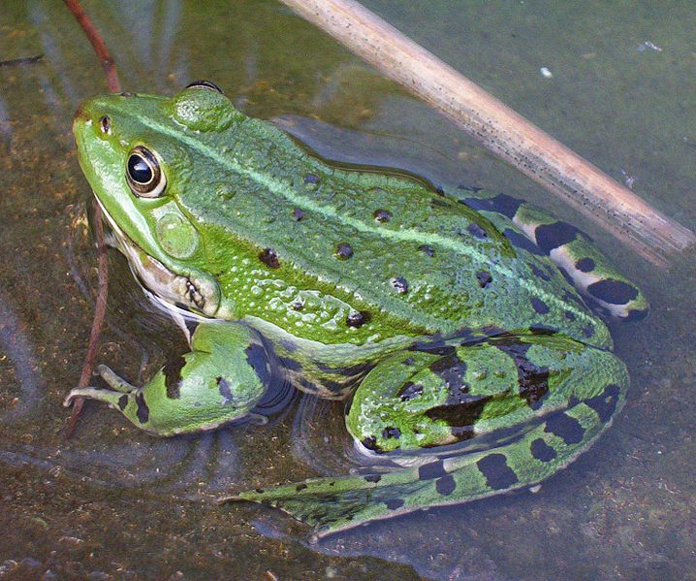
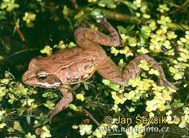
7.
Skokan zelený
Skokan hnědý
8.

Slide 9
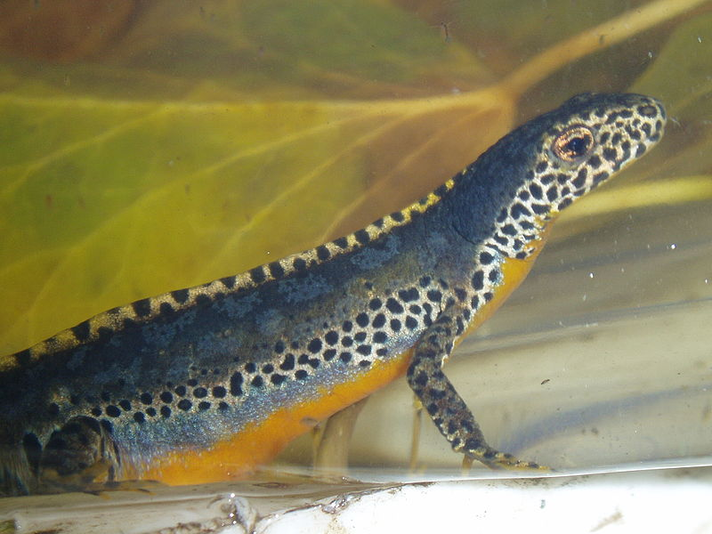
Třídění: ocasaté:
9.
Čolek horský – živí se hmyzem, drobnými korýši, pavouky, malými červy, koncem léta vodu opouštějí, zimu přečkává zahrabán v úkrytu

Slide 10
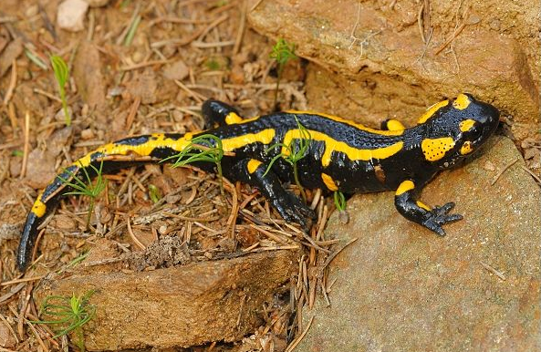
10.
Mlok skvrnitý – žije ve vlhkých lesích, v noci loví hmyz, žížaly, slimáky

Slide 11
Zdroje :
1. http://upload.wikimedia.org/wikipedia/commons/9/9c/Frog_in_frogspawn.jpg
2. http://zaba.webgarden.cz/image/515149
3.http://amphibia.webzdarma.cz/Skokan%20zeleny.htm
4. http://www.eu-shop.mypage.cz/menu/velkoprodejna-mzourov/zaby/kunka-zlutobricha
5. http://www.prozaky.eu/obrazky-k-prohlizeni/7-trida/prirodopis/obojzivelnici
6.http://upload.wikimedia.org/wikipedia/commons/8/84/Hyla_arborea_%28Marek_Szczepanek%29.jpg
7. http://upload.wikimedia.org/wikipedia/commons/d/df/Teichfrosch.jpg
8. http://t1.gstatic.com/images?q=tbn:ANd9GcRFxkzGw4mwhc7y9-FJGqyPoi2bWy_eNr5FV-onam1ALVpsXA2SNQ
9.http://upload.wikimedia.org/wikipedia/commons/thumb/3/30/Triturus_alpestris.jpg/800px-Triturus_alpestris.jpg
10. http://www.ezoo.cz/zvire.php?zvire_id=27

